Slide 2
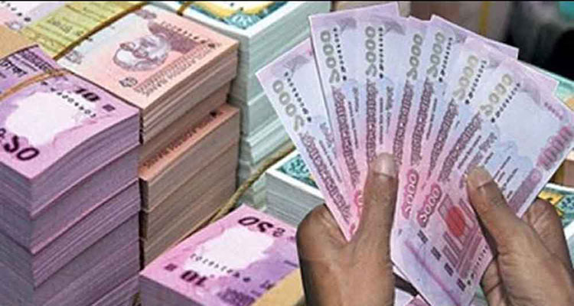
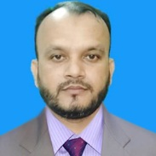
সবাইকে স্বাগতম
মোহাম্মদ ফয়েজ আহমেদ
সহকারি শিক্ষক
নোয়ান্নই ইউনিয়ন উচ্চ বিদ্যালয়
বাঁধেরহাট, সদর, নোয়াখালী।
মোবাইলঃ ০1812422288
E-mail: foizahmedrana@gmail.com

Slide 3
2য় অধ্যায়

Slide 4
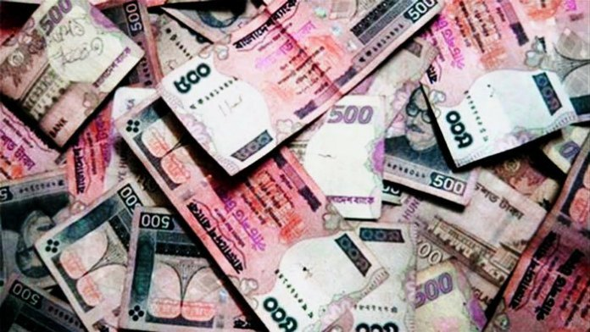
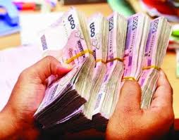
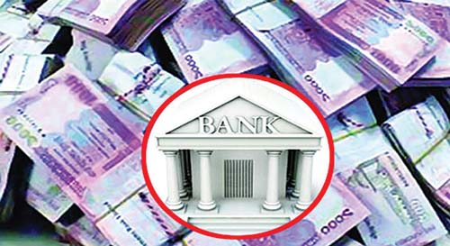
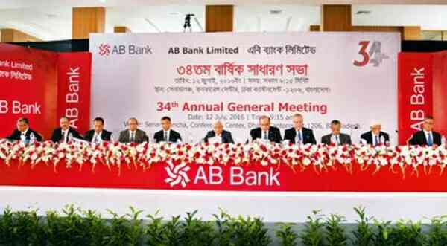
পূর্বজ্ঞান যাচাইঃ অর্থায়নের উৎস কি?

Slide 5
পূর্বজ্ঞান যাচাইঃ অর্থায়নের প্রধান উৎস কয়টি?
অর্থায়নের অভ্যন্তরীণ উৎস মোট কয়টি?
মুনাফাভিত্তিক অভ্যন্তরীণ উৎসগুলো কি কি?
অর্থায়নের বহিস্থ উৎস কয়টি?
অর্থায়নের মধ্যমেয়াদি বহিস্থ উৎসগুলো কি কি?
অর্থায়নের দীর্ঘমেয়াদি বহিস্থ উৎসগুলো কি কি?
স্বল্পমেয়াদি প্রাতিষ্ঠানিক বহিস্থ উৎসগুলো কি কি?
স্বল্পমেয়াদি অপ্রাতিষ্ঠানিক বহিস্থ উৎসগুলো কি কি?

Slide 6
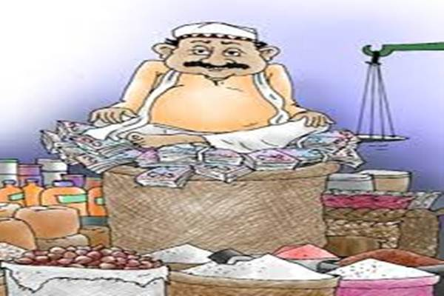
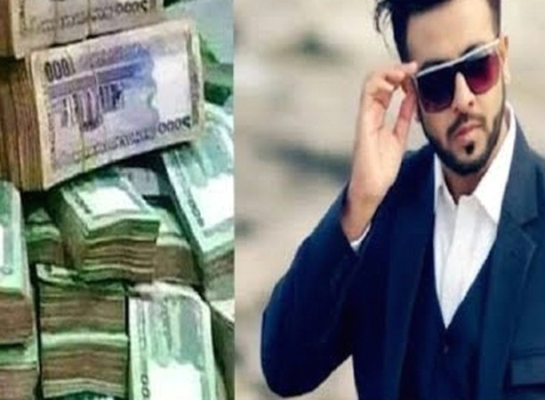
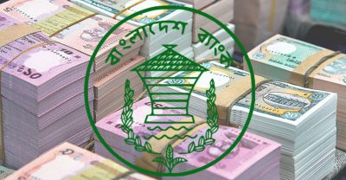
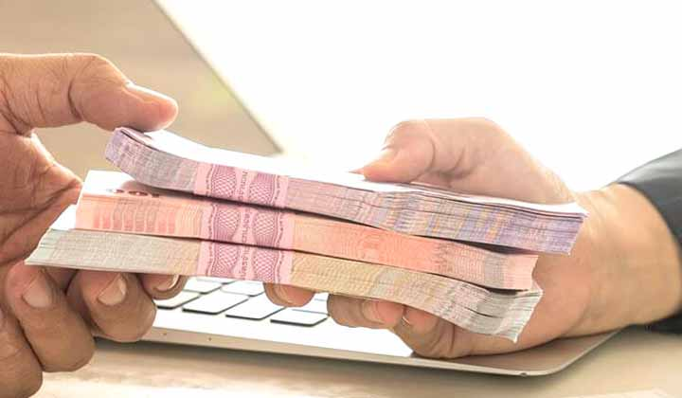
আজকের পাঠ
অর্থায়নের উৎসসমূহ

Slide 7
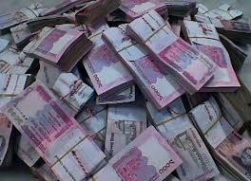
শিখনফল-
এ পাঠ শেষে শিক্ষার্থীরা…
বিভিন্ন মেয়াদি অর্থায়নের তুলনামূলক ব্যাখ্যা করতে পারবে।
বিভিন্ন মেয়াদি অর্থায়নের উৎসসমূহ চিহ্নিত করতে পারবে।
বিভিন্ন উৎস নির্বাচনের বিবেচ্য বিষয়সমূহ নির্ধারণ করতে পারবে।

Slide 8
কারবারের প্রকৃতি অনুযায়ী
অর্থায়নের অভ্যন্তরীণ উৎস
এক মালিকানা
অংশীদারি
যৌথ মূলধনী
নিজস্ব অর্থ
অংশীদারদের অর্থ
শেয়ার বিক্রয়
বাধ্যতামূলক ব্যয় নেই,
ঝুঁকিমুক্ত
বন্ধু, আত্মীয়, ঋণ
অবণ্টিত মুনাফা
উৎপাদনের উপকরণ
লভ্যাংশ সমতাকরণ
(ভূমি, শ্রম, মূলধন)
সঞ্চিতি তহবিল

Slide 9
মেয়াদভিত্তিক বৈশিষ্ট্য
অর্থায়নের বহিস্থ উৎস
স্বল্পমেয়াদি
মধ্যমেয়াদি
যৌথ মূলধনী
১ বছরের কম সময়
১ – ৫ বছর সময়
৫ বছরের অধিক
মূলধন ব্যয় কম
জামানত রাখতে হয়
মূলধন ব্যয় বেশি
দ্রুত ও সরল প্রক্রিয়া
রাষ্ট্রয়াত্ত ব্যাংকসমূহ
ঋণ, ঋণপত্র, লিজিং
পরিমাণ কম
এনজিও, অবলেখক
পরিমাণ খুব বেশি

Slide 10
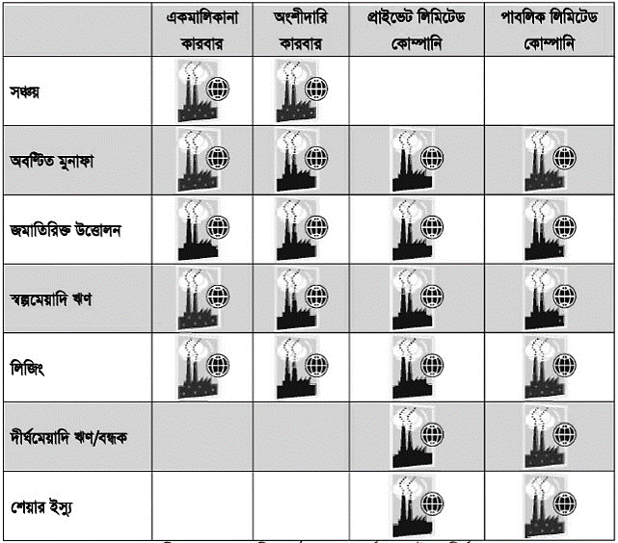
অর্থায়নের উৎস নির্বাচনে বিবেচ্য বিষয়ঃ
ব্যবসার ধরন
উৎসের খরচ
জামানতযোগ্য সম্পত্তির অপ্রতুলতা
প্রয়োজনের ধরন
উৎসের ঝুঁকি

Slide 11
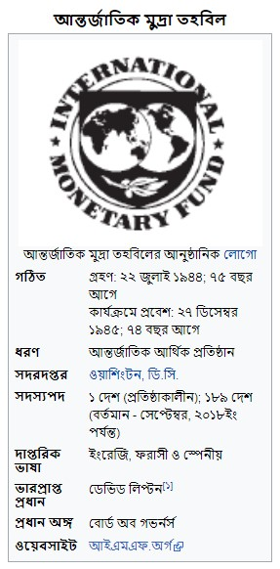
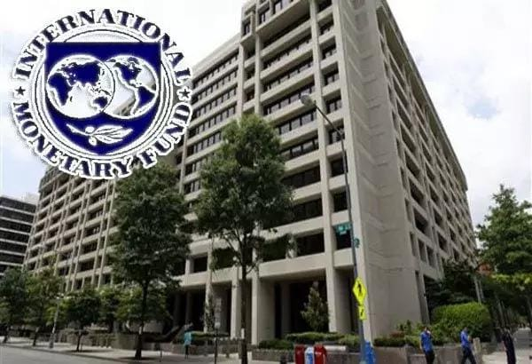
আন্তর্জাতিক মুদ্রা তহবিল

Slide 12
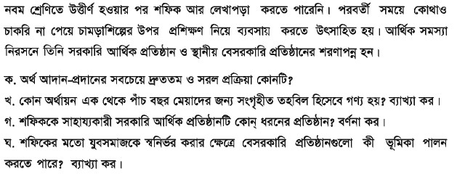
দলগত কাজঃ
উদ্দীপকটি পড়ো এবং প্রশ্নগুলোর উত্তর পোস্টার পেপারে উপস্থাপন কর।

Slide 13
মূল্যায়ন
১। প্রাইভেট কোম্পানির সদস্য সংখ্যা কত?
২। পাবলিক লি. কোম্পানির সদস্য সংখ্যা কত?
৩। তহবিল সংগ্রহের জনপ্রিয় উৎস কোনটি?
৪। বহিস্থ তহবিলের উল্লেখযোগ্য অসুবিধা কি?
৫। বিনিময় বিলের সাধারণ মেয়াদ কতদিন?
6। স্বল্পমেয়াদী অর্থায়নের ক্ষেত্রে প্রধান উৎস কি?
7। রাষ্ট্রয়াত্ত আর্থিক প্রতিষ্ঠানগুলো কি কি?
8। বাংলাদেশের কয়েকটি এনজিওর নাম কি?
9। ‘অবলেখক’ কি?
১০। ‘আইএমএফ’ কি?

Slide 14
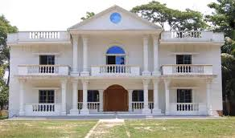
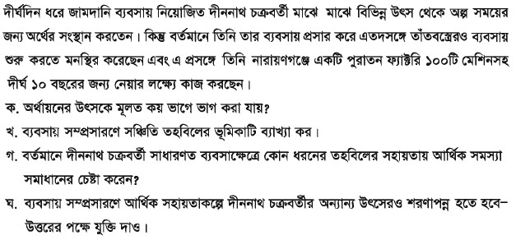
বাড়ির কাজ
উপর্যুক্ত প্রশ্নগুলোর উত্তর লিখে আনবে।

Slide 15
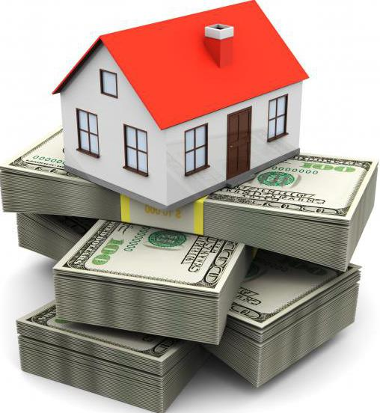
সবাইকে ধন্যবাদ

